Slide 1
TRABALHO MININET C115
CONCEITOS E TECNOLOGIAS PARA DISPOSITIVOS CONECTADOS

Slide 2
INTEGRANTES:
Matheus Henrique Martins – 1445
PROFESSOR:
Samuel Baraldi

Slide 3
TRABALHO:
Considere uma topologia tree com profundidade (depth=2) e ramificação (fanout=3).
Com uso de linha de comando padrão do Mininet, crie a topologia considerando o endereço MAC padronizado, larguras de banda bw de 15Mbps e controlador do Mininet (não precisa especificar).
Inspecione informações das interfaces, endereços MAC, IP e portas através de linhas de comando.
Execute testes de ping entre os diferentes nós.
Especifique que o host 1 na porta 5555 vai ser um servidor TCP e o host 2 um cliente e execute testes de iperf, considere um relatório por segundo com teste de 20 segundos. Faça os testes para larguras de banda bw de 5 Mbps.

Slide 4
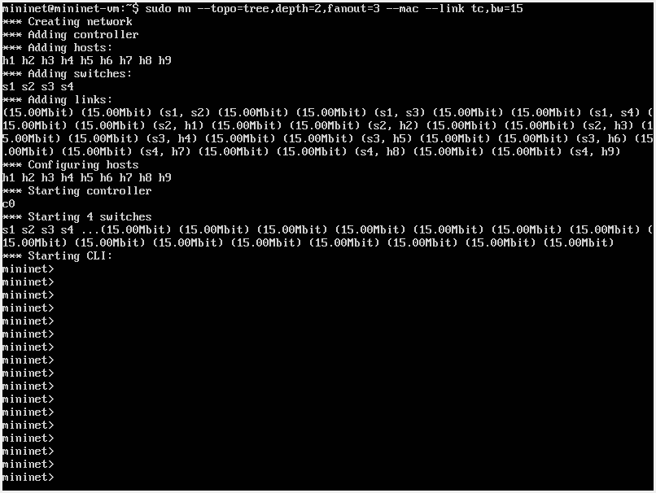

Slide 5
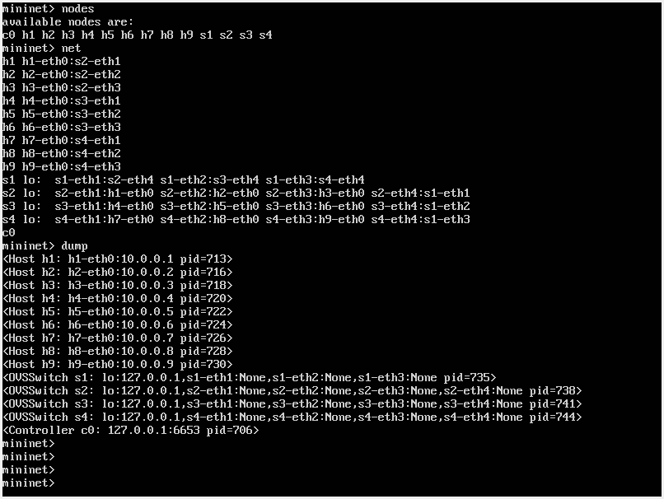

Slide 6
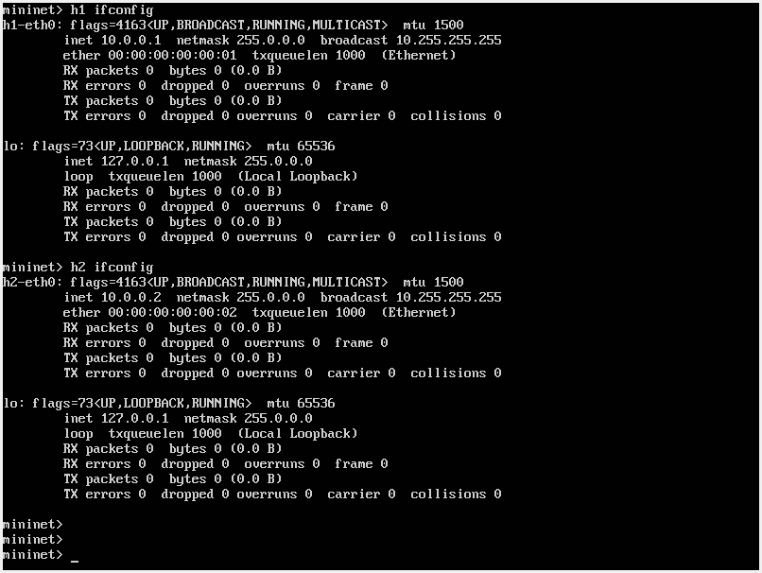

Slide 7


Slide 8


Slide 9


Slide 10
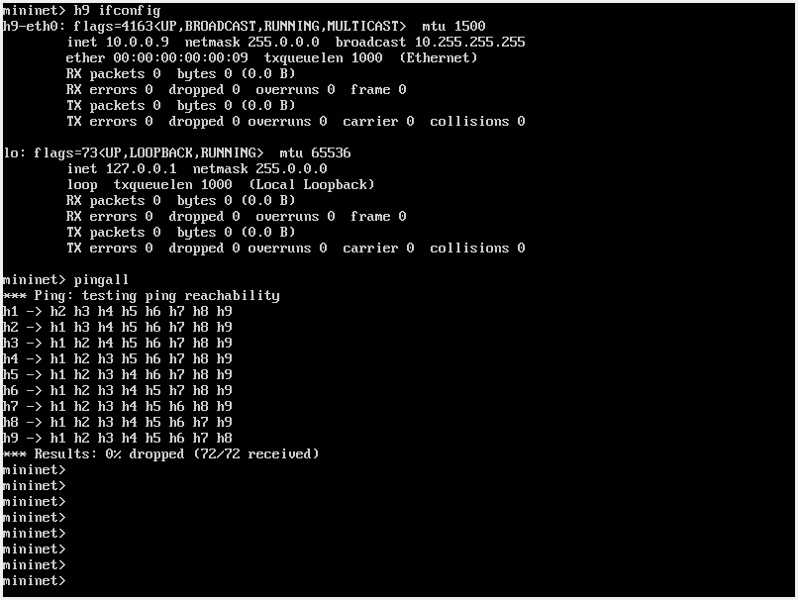

Slide 11
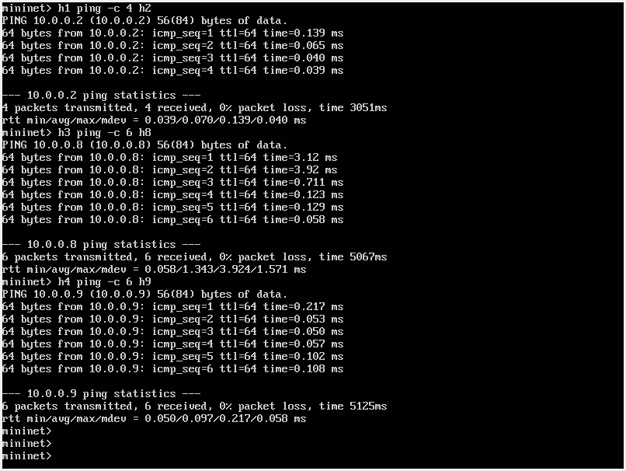

Slide 12
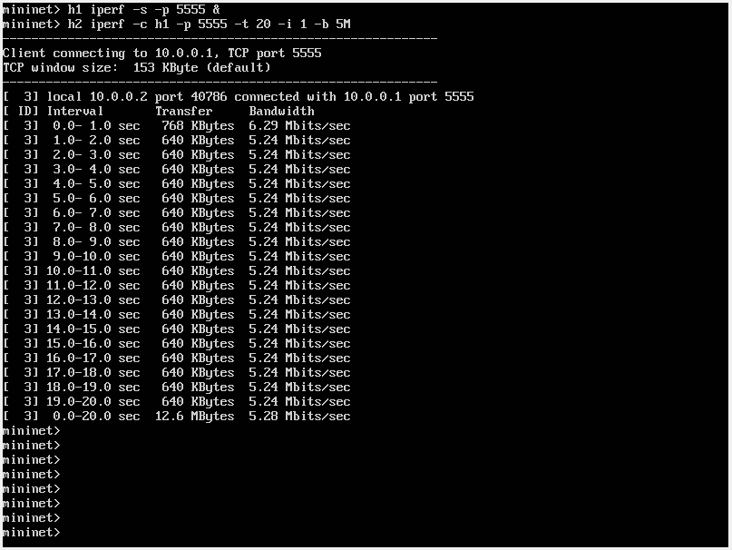

Slide 13
OBRIGADO!

